Slide 1
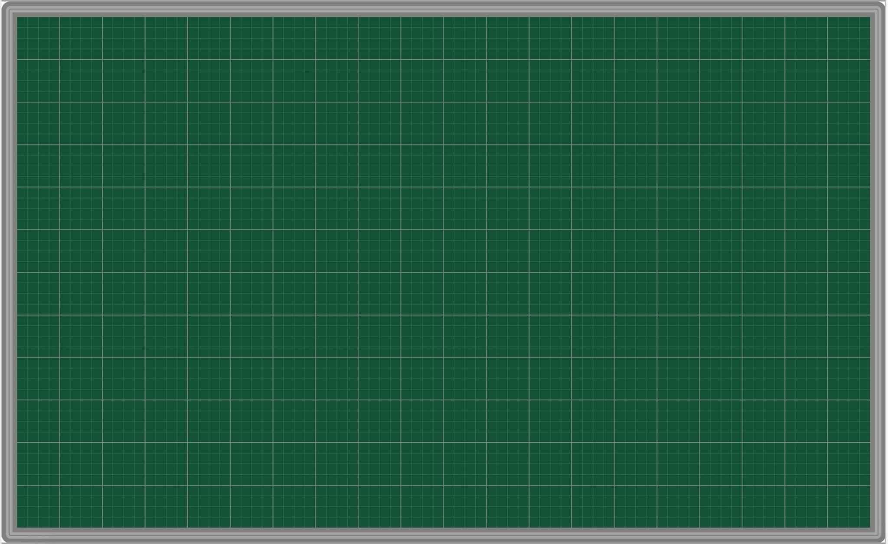
Thứ Năm ngày 5 tháng 1 năm 2022
Toán
Luyện tập chung

Slide 2

Bài 1: Tính nhẩm
64
45
63 : 7 =
40 : 5 =
8 x 8 =
5 x 5 =
9 x 5 =
3 x 8 =
9
24
8
25
24
5
6 x 4 =
2 x 8 =
45 : 9 =
81 : 9 =
49
7 x 7 =
9 x 9 =
16
9
81

Slide 3
Bài 1: Tính nhẩm
35
5 x 7 =
7 x 5 =
8 x 7 =
7 x 8 =
56
35
56
7
7
35 : 5 =
35 : 7 =
56 : 8 =
56 : 7 =
5
8

Slide 4
Bài 2: Tính :
108
75
419
47
281
X
X
X
X
X
5
3
8
6
2
8
4
8
3
23
3
8
5
8
6
4
45
0

Slide 5
Bài 2: Tính :
b)
872
2
261
3
945
5
7
842
7
4
0
3
6
1
4
8
9
2
7
4
1
8
1
4
1
0
2
1
2
0
4
5
0
2
0
0
2

Slide 6
Bài 3
Tính chu vi của một vườn cây ăn quả hình chữ nhật có chiều dài là 100m, chiều rộng là 60m.
Bài giải
Chu vi hình chữ nhật là:
(100 + 60) x 2 =
320 (m)
Đáp số: 320m

Slide 7
Bài 3
Tính chu vi của một vườn cây ăn quả hình chữ nhật có chiều dài là 100m, chiều rộng là 60m.
Bài giải

Slide 8
Một cuộn vải dài 81m, đã bán được cuộn vải. Hỏi cuộn vải còn lại dài bao nhiêu mét ?
Bài 4
1
3
Tóm tắt
81m
I
I
I
I
Đã bán
Còn lại
Bài giải
Đã bán số mét vải là:
81 : 3 = 27 (m)
Cuộn vải còn lại số mét vải là:
81 – 27 = 54 (m)
Đáp số: 54m vải

Slide 9
= 50 + 30
Bài 5
Tính giá trị của biểu thức:
a) 25 x 2 + 30
= 80
b) 75 + 15 x 2
= 75 + 30
= 105
c) 70 + 30 : 3
= 70 + 10
= 80

Slide 10



